Slide 1
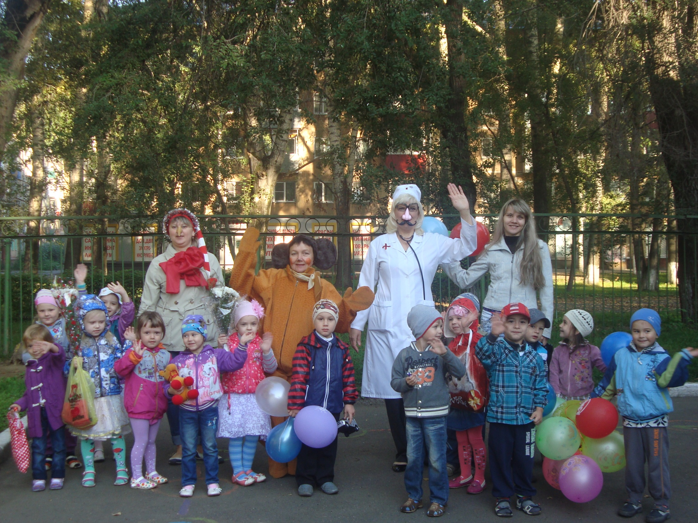
День Знаний
Новокузнецк, 1 сентября 2014г.

Slide 2
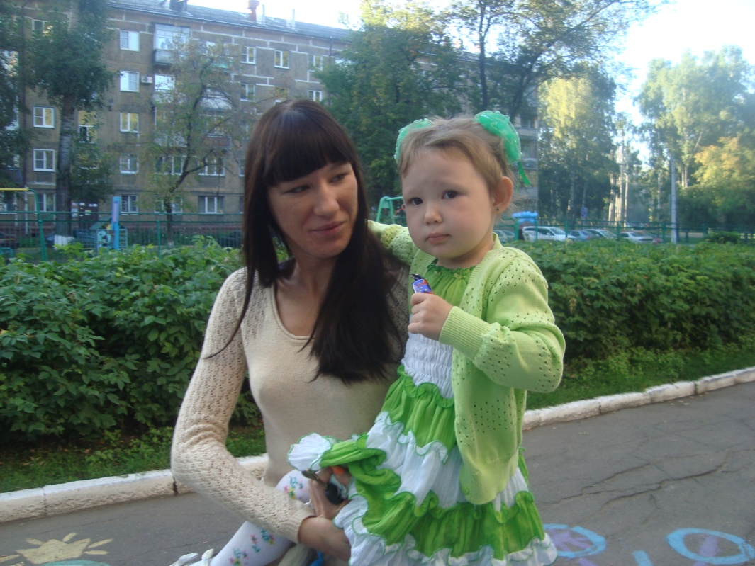
Утром первого сентября ребятишки вместе с родителями спешили в детский сад…

Slide 3
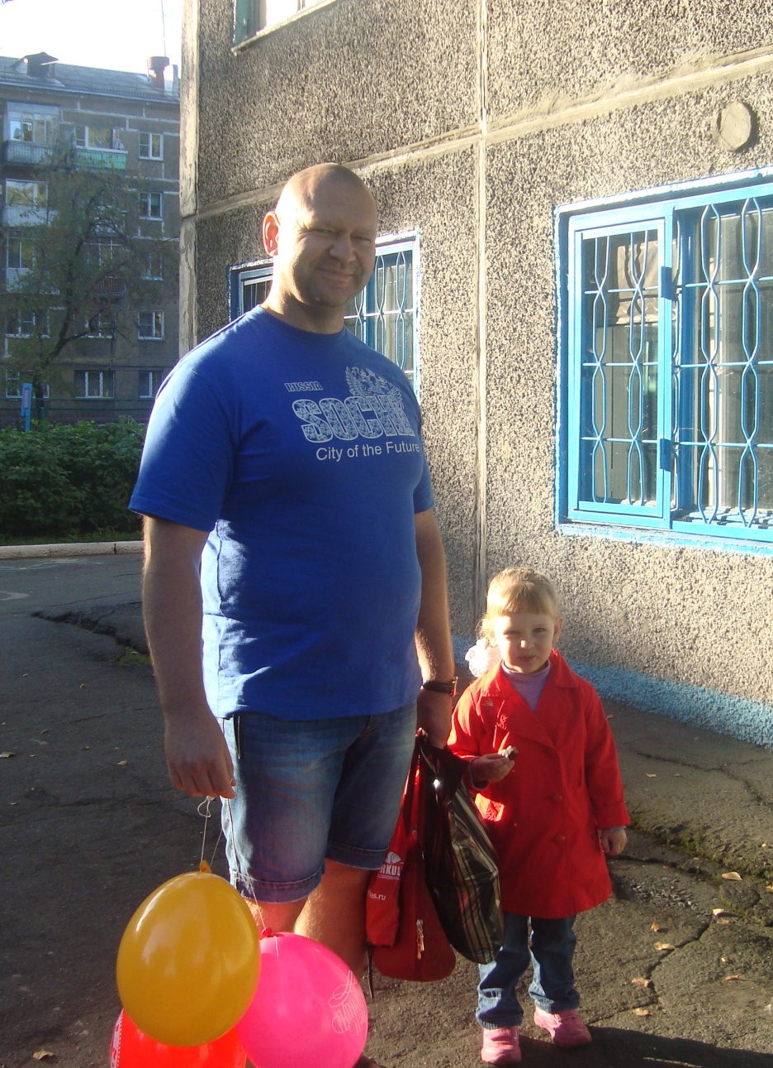

Slide 4
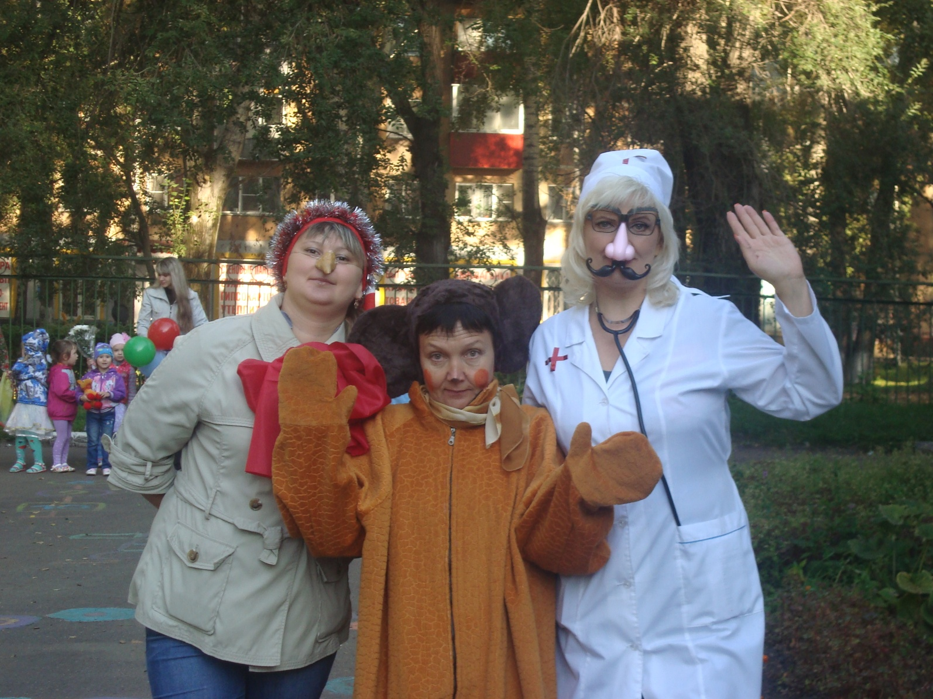
А в детском саду их встречали сказочные герои…

Slide 5
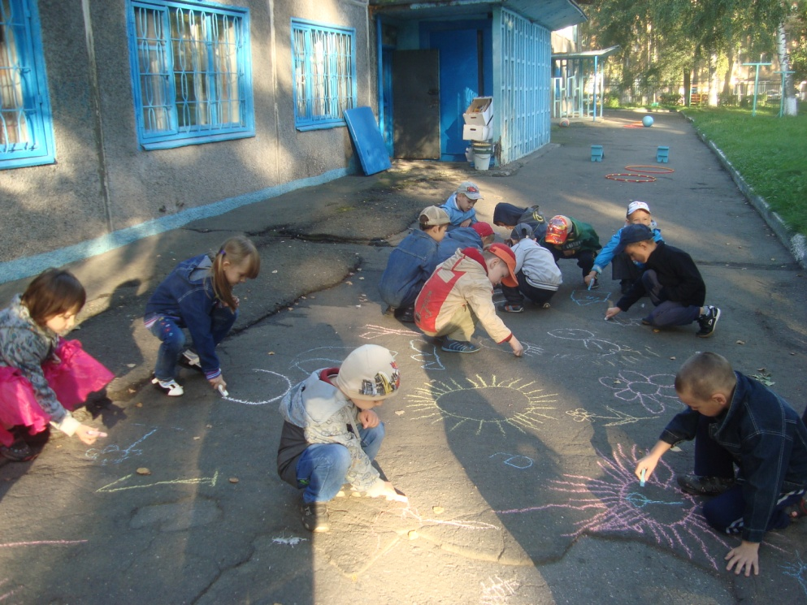
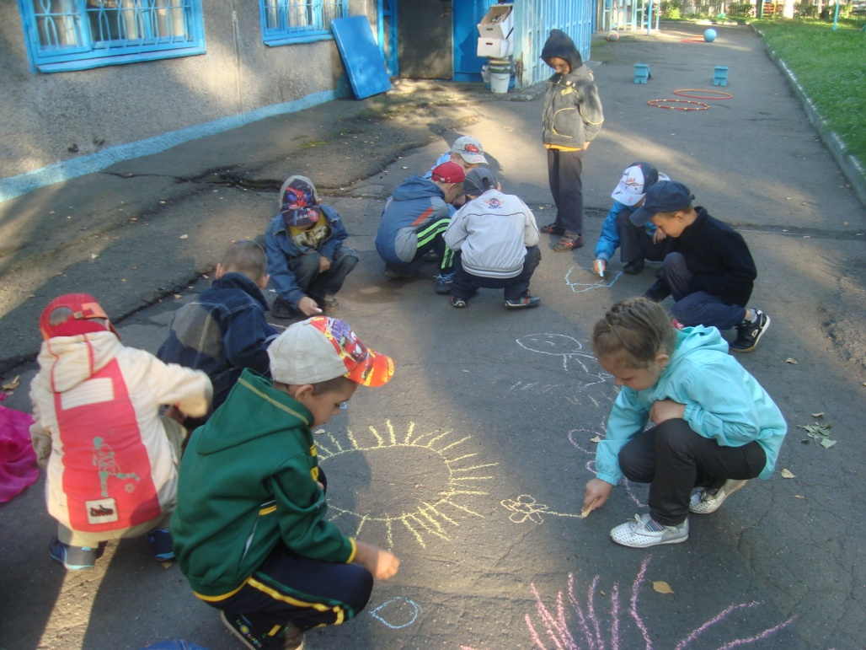
Праздничное утро началось с конкурсов…

Slide 6
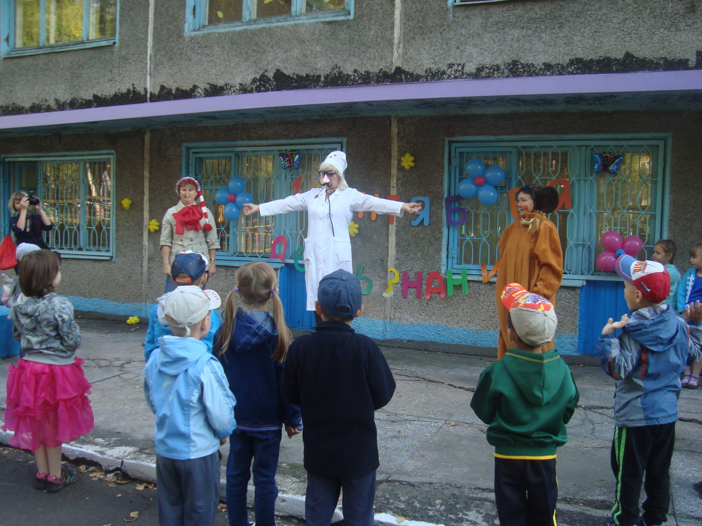
Ну что, ребятки!
Готовы день начать с зарядки?

Slide 7
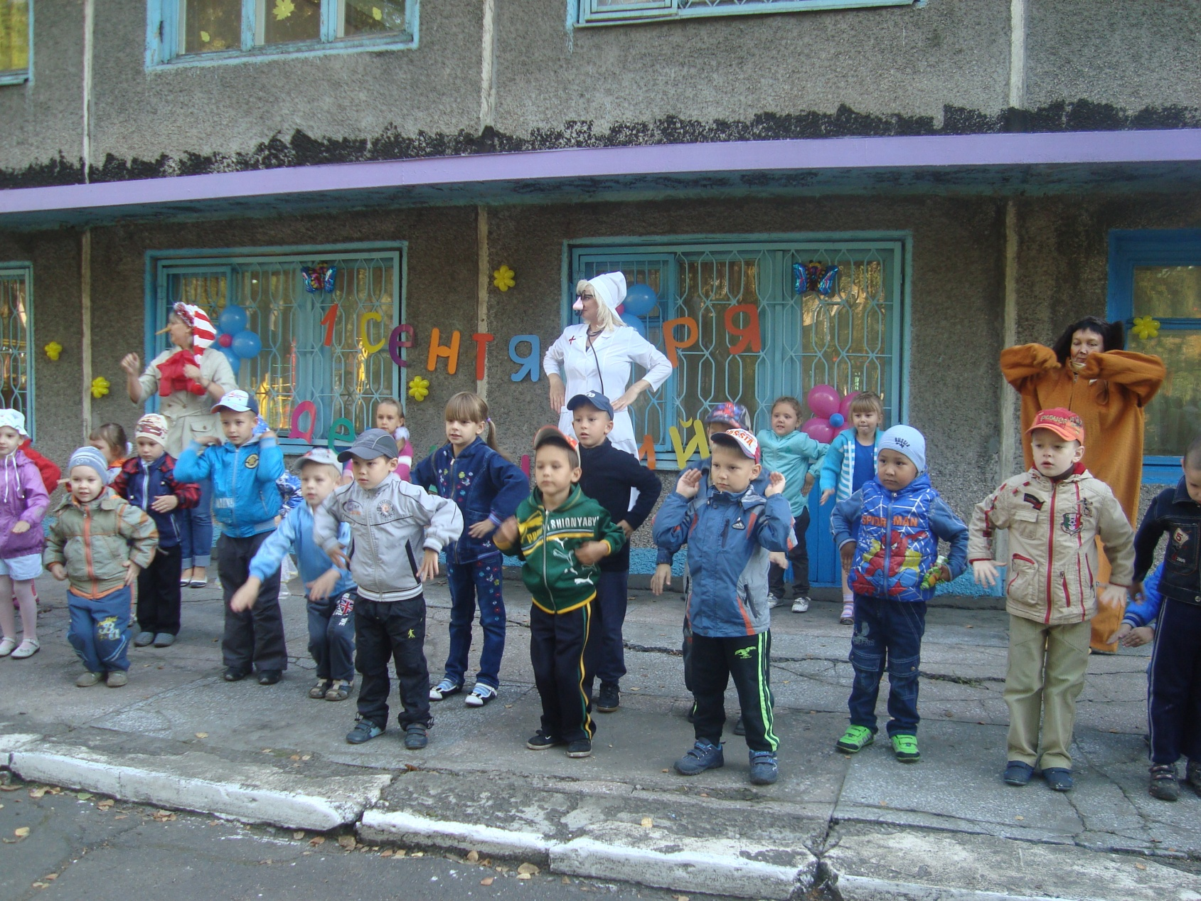
Пусть же музыка играет,
Настроенье поднимает.

Slide 8
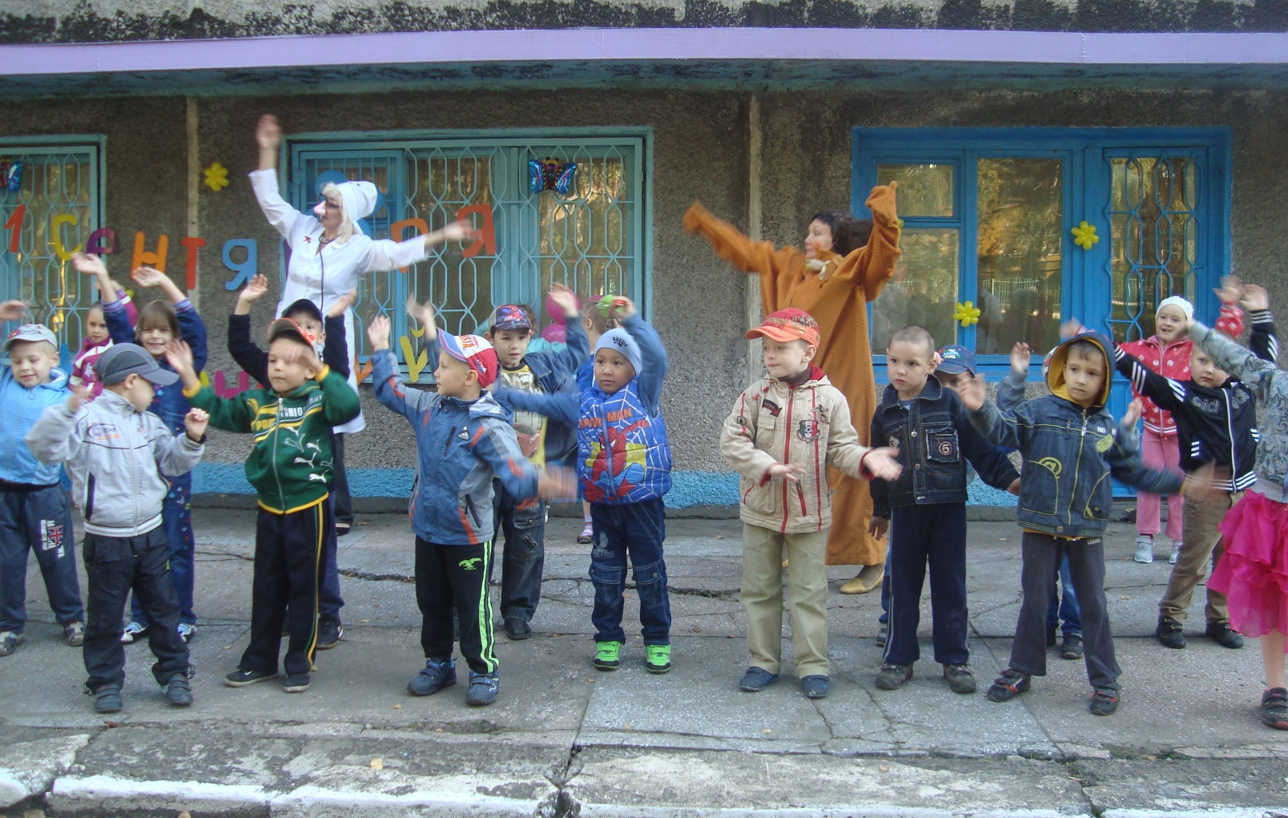

Slide 9
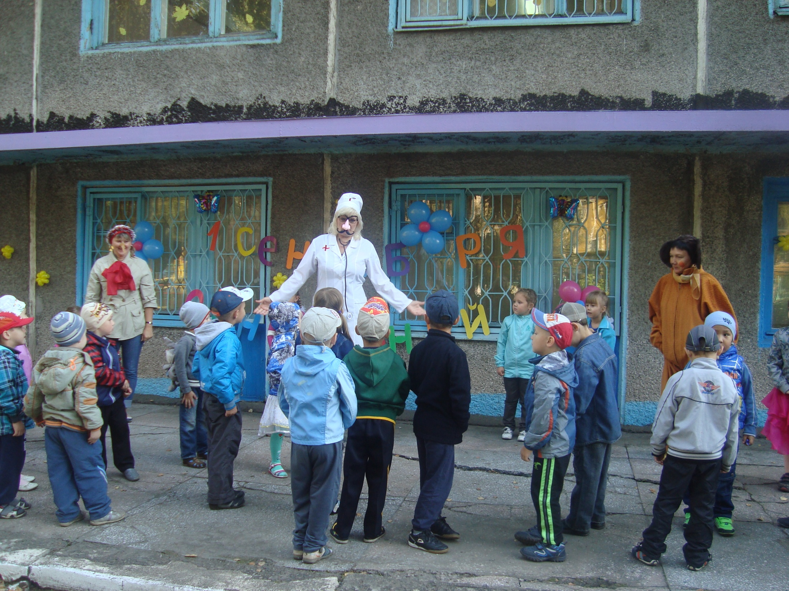

Slide 10
Пусть нам лета жаль немного,
Мы грустить не будем зря.
Здравствуй, к знаниям дорога!
Здравствуй, праздник сентября!

